Slide 1
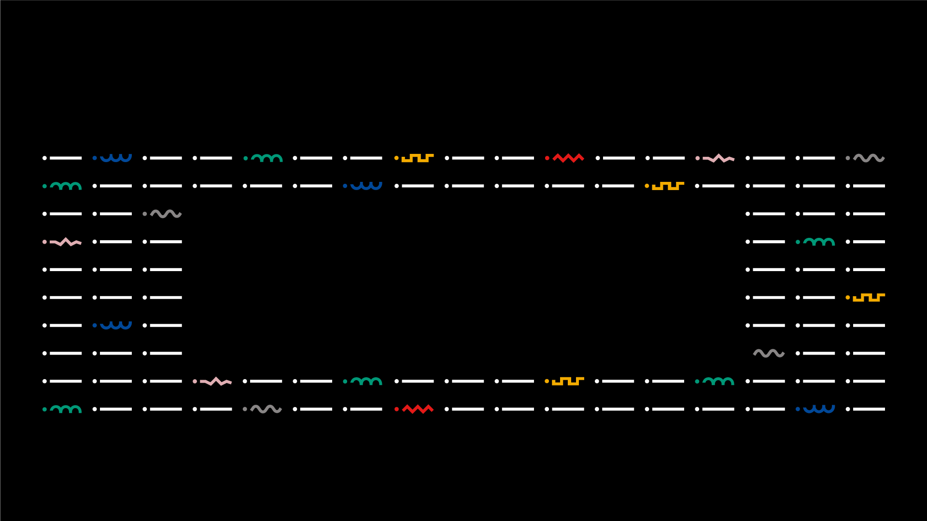

LICENCIATURA EM ENGENHARIA INFORMÁTICA
INTELIGÊNCIA ARTIFICIAL
~ Trabalho Prático TP1~ desenvolver as capacidades dos estudantes na escrita de algoritmos de pesquisa de soluções
23585 – Alexandre Santos – alsantos@ipvc.pt
23435 – Sofia Sousa - ssantossousa@ipvc.pt
Jorge Ribeiro e Luis Teófilo
jribeiro@estg.ipvc.pt e luisteofilo@estg.ipvc.pt
Licenciatura em Engenharia Informática | Escola Superior de Tecnologia e Gestão| Unidade Curricular: Inteligência Artificial| Ano Letivo 2020/2022

Slide 2


■ Índice
ENGENHARIA INFORMÁTICA
Introdução – objetivos, motivação e estrutura do trabalho
Descrição do problema
Arquitetura da solução
Implementação
Interface com utilizador
Simulação níveis de dificuldade
Conclusões
@2022, NUMERO – PRIMEIRO E ÚLTIMO NOME DO ALUNO | Unidade Curricular: INTELIGÊNCIA ARTIFICIAL – Ano Letivo 2020/2022
- 2 -
Trabalho Prático TP1~ desenvolver as capacidades dos estudantes na escrita de algoritmos de pesquisa de soluções

Slide 3



■ 1. Introdução – objetivos, motivação e estrutura do trabalho
ENGENHARIA INFORMÁTICA
■ O presente trabalho prático 1 (TP1) tem como objetivo desenvolver as capacidades dos estudantes na escrita de algoritmos de pesquisa de soluções, assim como permitir a avaliação da componente prática da disciplina de Inteligência Artificial do curso de Engenharia Informática.
■ Um jogo de tabuleiro caracteriza-se pelo tipo de tabuleiro e de peças, pelas regras de colocação e/ou movimentação das peças (jogadas possíveis) e pelas condições de terminação do jogo com derrota ou vitória de um dos jogadores ou empate. Em alguns dos jogos é definida uma pontuação final. A aplicação construída deve ser capaz de jogar uma partida completa do jogo incluindo todas as suas regras.
■ O Jogo foi desenvolvido na linguagem python, com recurso á biblioteca “Pygame” e ao github para melhor colaboração entre os elementos do grupo.
@2022, NUMERO – PRIMEIRO E ÚLTIMO NOME DO ALUNO | Unidade Curricular: INTELIGÊNCIA ARTIFICIAL – Ano Letivo 2020/2022
- 3 -
Trabalho Prático TP1~ desenvolver as capacidades dos estudantes na escrita de algoritmos de pesquisa de soluções

Slide 4
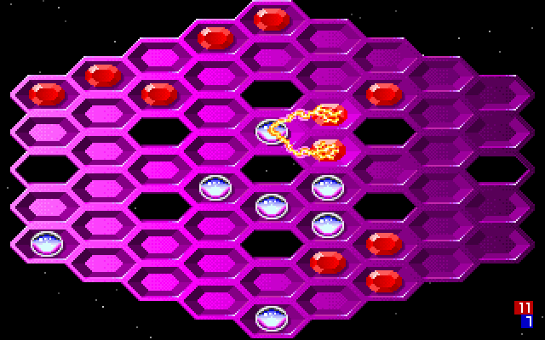
■ 2. Descrição do Problema
ENGENHARIA INFORMÁTICA
■ Hexxagon foi criado por Jason Blochowiak, Abraham Edlin e lançado em 1992.
■ É um jogo de tabuleiro de estratégia e abstração onde dois jogadores tentam tomar controlo do tabuleiro, avançando as peças pelas casas permitidas e infetando as peças do adversário.
■ Cada jogador começa com 3 peças, sendo no total 6 peças, uma em cada canto do tabuleiro.
@2022, NUMERO – PRIMEIRO E ÚLTIMO NOME DO ALUNO | Unidade Curricular: INTELIGÊNCIA ARTIFICIAL – Ano Letivo 2020/2022
- 4 -
Trabalho Prático TP1~ desenvolver as capacidades dos estudantes na escrita de algoritmos de pesquisa de soluções

Slide 5
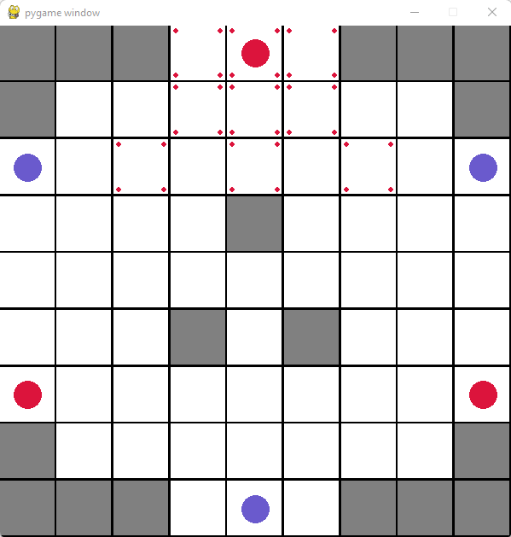
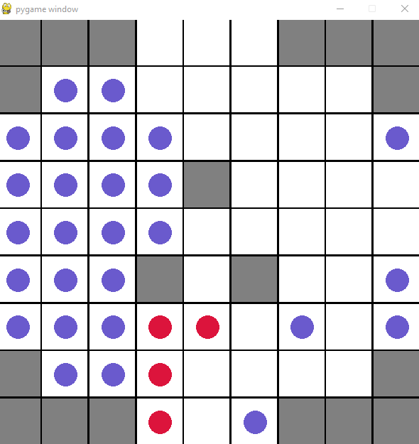
■ 2. Descrição do Problema
ENGENHARIA INFORMÁTICA
■ A cada turno, o jogador pode jogar uma das suas peças para algum lugar à distância de 1 ou 2 hexágonos em qualquer direção.
■ Depois de jogar, se o lugar de chegada for adjacente ao lugar de partida, uma nova peça é criada no lugar de partida. Se o lugar de chegada estiver adjacente a alguma peça adversária, todas as adjacentes são transformadas em peças do jogador desse turno.
■ O jogo acaba quando todos os espaços forem cobertos, sendo o jogador com mais peças o vencedor da partida. Empate pode ocorrer quando o tabuleiro está cheio e o número de peças dos dois jogadores for o mesmo.
@2022, NUMERO – PRIMEIRO E ÚLTIMO NOME DO ALUNO | Unidade Curricular: INTELIGÊNCIA ARTIFICIAL – Ano Letivo 2020/2022
- 5 -
Trabalho Prático TP1~ desenvolver as capacidades dos estudantes na escrita de algoritmos de pesquisa de soluções

Slide 6
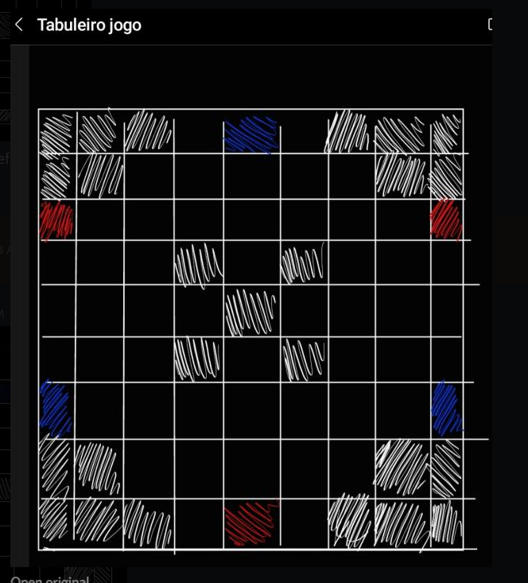
■ 3. Arquitetura da Solução
ENGENHARIA INFORMÁTICA
■ O primeiro requisito é desenvolver o jogo e criar a representação do tabuleiro.
■ Na implementação é requirida a existência de 3 tipos de players controlados por IA e também a possibilidade de jogar IA vs Humano ou Humano vs Humano.
■ Com as IA diferentes, o utilizador podrá escolher entre 3 dificuldades para o jogo, fácil, médio e difícil.
■ No nível “fácil” foi implementada a estratégia “Random”, com uma execução mais rápida comparativamente ao nível médio que utiliza o algoritmo “Greedy” e ao nível difícil que usa o “Minimax”.
Representação inicial do tabuleiro antes da sua implementação.
@2022, NUMERO – PRIMEIRO E ÚLTIMO NOME DO ALUNO | Unidade Curricular: INTELIGÊNCIA ARTIFICIAL – Ano Letivo 2020/2022
- 6 -
Trabalho Prático TP1~ desenvolver as capacidades dos estudantes na escrita de algoritmos de pesquisa de soluções

Slide 7
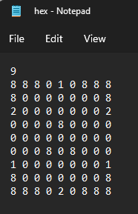
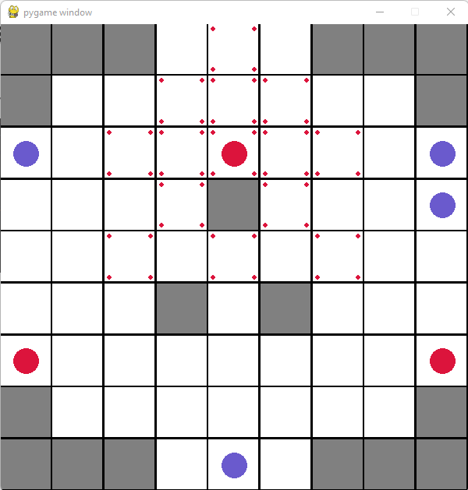
■ 4. Implementação
ENGENHARIA INFORMÁTICA
■ O tabuleiro é representado num ficheiro txt, onde indicamos a dimensão do tabuleiro na primeira linha, e nas linhas seguintes “desenhamos” o tabuleiro.
■ Para verificar se uma jogada é válida realizam-se os passos seguintes:
■ Inserir peça - Verificar se existem duas casas disponíveis á volta das peças e apenas podem ser inseridas num desses campos, caso seja 1 casa de distáncia a peça duplica, caso sejam 2 casas de distáncia a peça move para a casa pretendida ficando a casa anterior vazia;
■ Mover peça - Após verificar se a posição de destino está vazia, a peça é duplicada ou movido;
■ Infetar peça – Verifica se nas casas adjacentes existem peças, caso sim as peças
adjacentes passam a ser da cor que verifica.
■ O jogo termina quando todas as casas forem ocupadas ou se
todas as peças de um dos jogadores forem infetadas.
Neste caso foi inserida uma peça azul que infetou as peças á esquerda das vermelhas existentas.
@2022, NUMERO – PRIMEIRO E ÚLTIMO NOME DO ALUNO | Unidade Curricular: INTELIGÊNCIA ARTIFICIAL – Ano Letivo 2020/2022
- 7 -
Trabalho Prático TP1~ desenvolver as capacidades dos estudantes na escrita de algoritmos de pesquisa de soluções

Slide 8
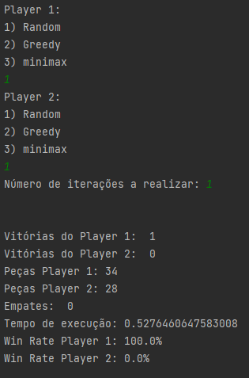
■ 5. Interface com Utilizador
ENGENHARIA INFORMÁTICA
■ No caso de escolher IA contra IA, são apresentadas questões em linha de comandos.
Seleção da primeira IA.
Seleção da segunda IA.
Quantidade de jogos a serem disputados.
Output final com os resultados dos jogos.
@2022, NUMERO – PRIMEIRO E ÚLTIMO NOME DO ALUNO | Unidade Curricular: INTELIGÊNCIA ARTIFICIAL – Ano Letivo 2020/2022
- 8 -
Trabalho Prático TP1~ desenvolver as capacidades dos estudantes na escrita de algoritmos de pesquisa de soluções

Slide 9
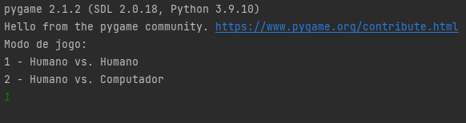
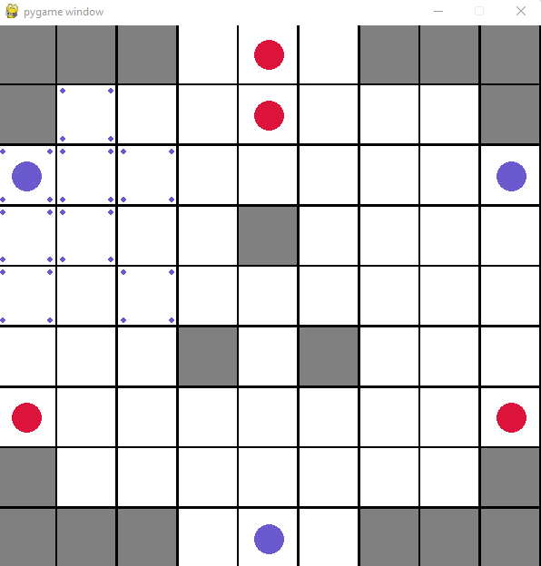
■ 5. Interface com Utilizador
ENGENHARIA INFORMÁTICA
■ Se escolher humano contra Humano, são apresentadas questões em linha de comandos e de seguida, é gerada uma janela de pygame com o jogo.
Pompt onde o user pode escolher o modo de jogo.
Quando jogador clica na bola da sua cor* aparecem nos quadrados adjacentes as possiveis jogadas com indicadores da mesma cor.
*(Player 1 vermelho e player 2 azul)
@2022, NUMERO – PRIMEIRO E ÚLTIMO NOME DO ALUNO | Unidade Curricular: INTELIGÊNCIA ARTIFICIAL – Ano Letivo 2020/2022
- 9 -
Trabalho Prático TP1~ desenvolver as capacidades dos estudantes na escrita de algoritmos de pesquisa de soluções

Slide 10
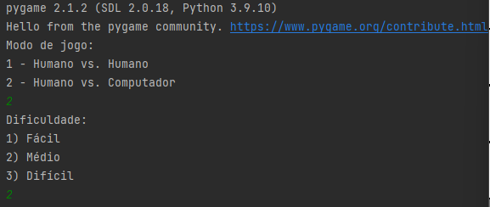
■ 5. Interface com Utilizador
ENGENHARIA INFORMÁTICA
■ Se escolher humano contra IA, são apresentadas questões em linha de comandos e de seguida, é gerada uma janela de pygame com o jogo .
Pompt onde o user pode escolher o modo de jogo.
Agora o player 1 clica na bola vermelha, que tal como no modo anterior lhe apresenta as jogadas possíveis.
E após a jogada do player humano, a IA executa a sua jogada e é representada no tabuleiro.
@2022, NUMERO – PRIMEIRO E ÚLTIMO NOME DO ALUNO | Unidade Curricular: INTELIGÊNCIA ARTIFICIAL – Ano Letivo 2020/2022
- 10 -
Trabalho Prático TP1~ desenvolver as capacidades dos estudantes na escrita de algoritmos de pesquisa de soluções

Slide 11
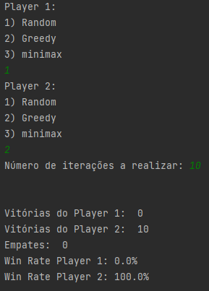
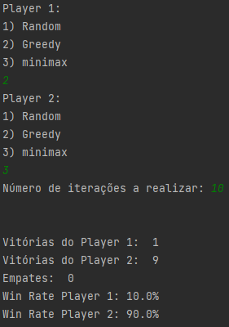
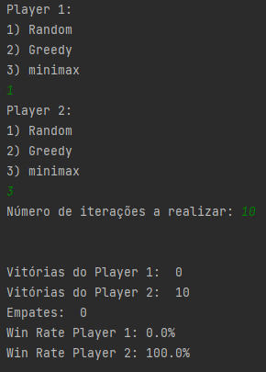
■ 6. Simulação Níveis de Dificuldade
ENGENHARIA INFORMÁTICA
■
Random vs Minimax
Random vs Greedy
Greedy vs Minimax
@2022, NUMERO – PRIMEIRO E ÚLTIMO NOME DO ALUNO | Unidade Curricular: INTELIGÊNCIA ARTIFICIAL – Ano Letivo 2020/2022
- 11 -
Trabalho Prático TP1~ desenvolver as capacidades dos estudantes na escrita de algoritmos de pesquisa de soluções

Slide 12
■ 7. Conclusão
ENGENHARIA INFORMÁTICA
■ Concluindo, com este trabalho conseguimos aumentar o nosso conhecimento acerca de algoritmos de pesquisa num espaço de soluções e sobre como estes funcionam, para além disso, tivemos também oportunidade de desenvolver capacidades no desenvolvimento em linguagem Python.
@2022, NUMERO – PRIMEIRO E ÚLTIMO NOME DO ALUNO | Unidade Curricular: INTELIGÊNCIA ARTIFICIAL – Ano Letivo 2020/2022
- 12 -
Trabalho Prático TP1~ desenvolver as capacidades dos estudantes na escrita de algoritmos de pesquisa de soluções

Slide 13
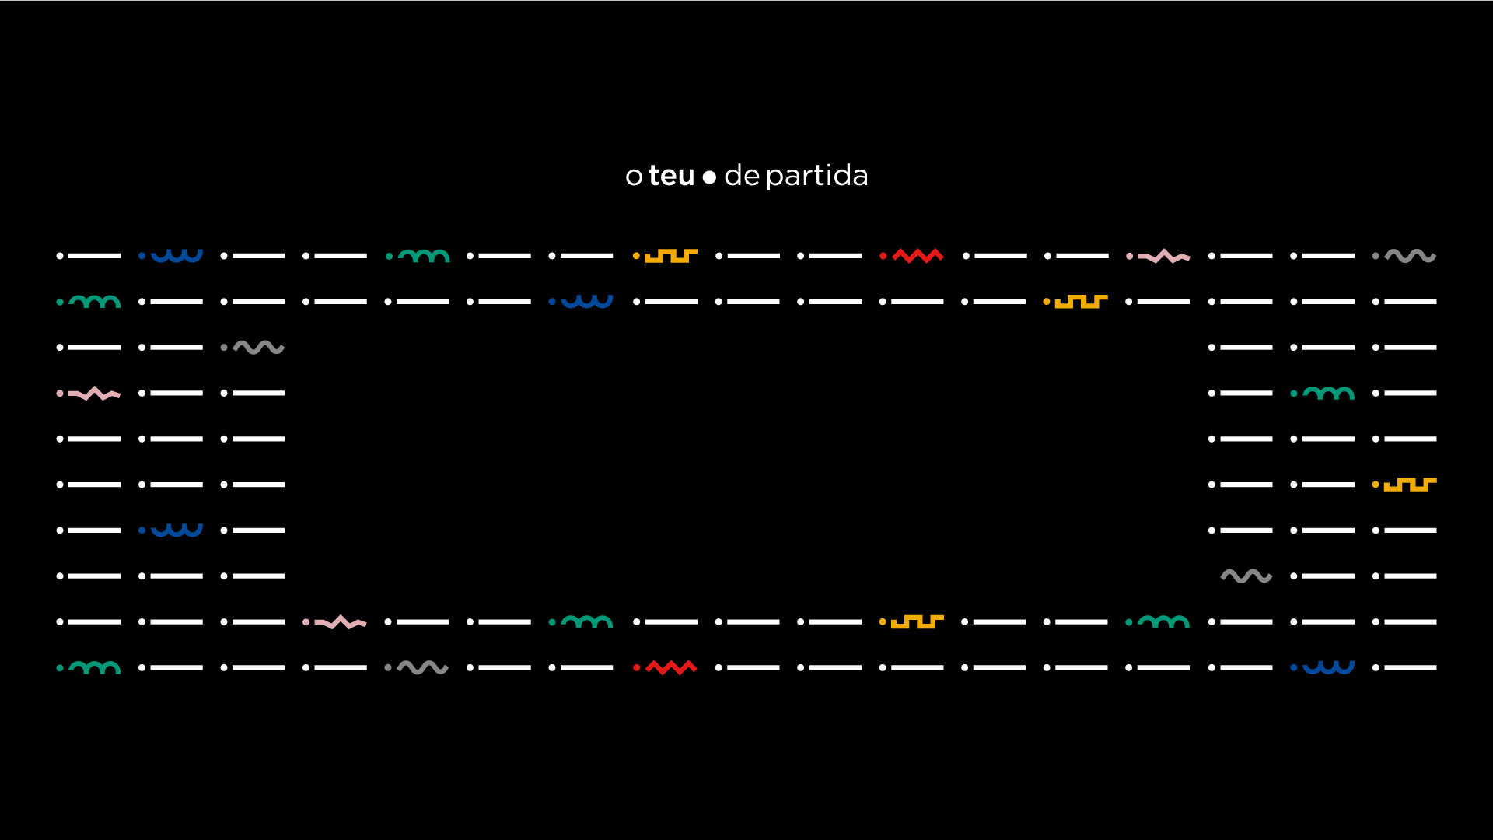
www.ipvc.pt

